Slide 1

KIOT플랫폼 마이크로서비스 아키텍처
Copyright ⓒ Kweather. All rights reserved.

Slide 2
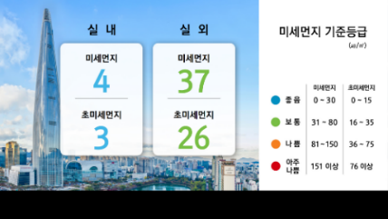
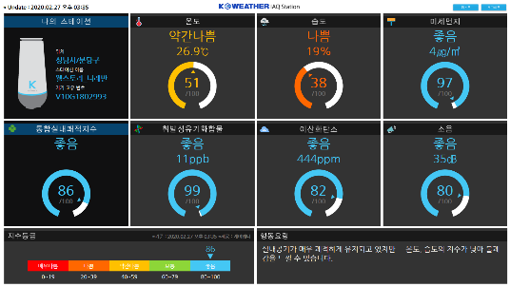
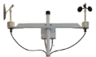
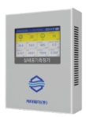




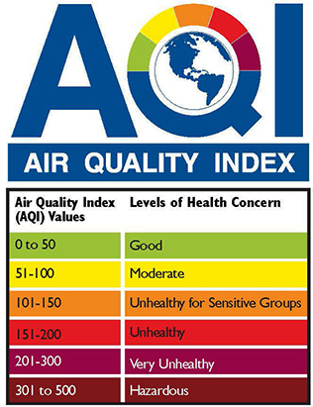
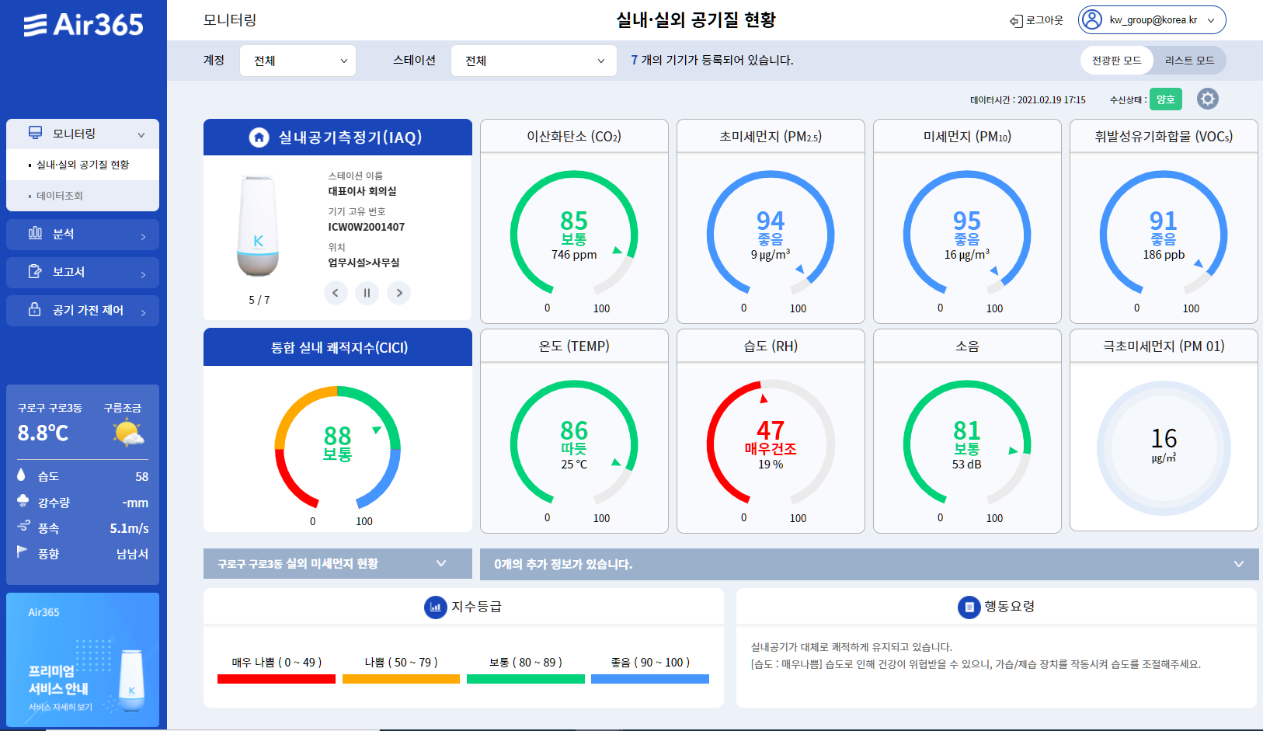
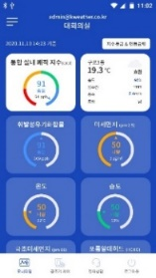
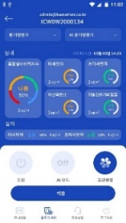

KIOT플랫폼 - Architecture
KWEATHER - 기상예보
KWEATER KIOT플랫폼
시각화 시스템
기상,장기, 전담 예보
데이터 처리·분석 시스템
데이터 제공
데이터 수집
육상/해상 실황
예측·맞춤형·추천
동네, 초단기 예보
LSTM + CNN
DNN
Consulting
REST
MQTT
OpenAPI
Agent
Crawling
REST
OpenAPI
Agent
KWEATHER - 대기환경
하둡 기반 저장 시스템
HBase OpenTSDB
Time Series DataBase
실외
실내
환기
통합 모니터링 시스템
외부 – 컨텍스트 데이터
HDFS
Streaming Sensor Data
Service DB
Air365 웹 서비스
모바일 서비스
공공데이터
유관 기관
해외
빅데이터
HA Cluster Architecture

Slide 3

KIOT-기상 서버 현재 상황 및 문제점
KIOT플랫폼 * 6대
WEB-데이터센터 * 2대
Rodong2 * 1대
DB * 2대
빅데이터팀 * 1대
SDoT 개발용 * 2대
구KIOT * 5대
WEB-Air365 * 1대
천리안2호 * 1대
API * 3대
영업 * 1대
개발용 * 2대
#현재 문제점
-성능 중급 이상 40여대
-관리 어려움
-효율적인 사용 필요함
CMI * 2대
Zabbix * 1대
날씨 * 2대
데이터파싱 * 1대
FOTA * 1대
기타 * 2대
기타 * 2대
Oracle * 2대

Slide 4
통합클러스터 구축 안
kw-all * 20대
-운영 클러스터
기상 * 5대
개발 클러스터 * 6대
기타 * 5대

Slide 5

기존 데이터 시스템 구성도
환경부 미세먼지 데이터
날씨앱
날씨웹
Redis
(master)
Request
사용자
MYSQL
(master)
수신된 기상 데이터 파싱
서비스 데이터
생산
Response
API Server1
사용하기 편한 형태로 파일 생성(XML, CSV, JSON 등)
업체: 약 500
생성된 파일 OR
MYSQL DB를 통하여 업체별 데이터
파일 생성
사용자
ORACLE
(MAIN)
MYSQL
(여러 개의 서버)
기상 데이터 수신
(영상 DATA)
기상 데이터 수신
(RAW DATA)
오라클 서버로 전달
적재된 원본데이터를
사용하기 편한 형태로 가공
원본데이터 적재
가공 후
최신 데이터만 업데이트
업체가 원하는 방식에 따라
생성된 데이터 파일 제공
(FTP, HOSTING등)
ORACLE
(BACKUP)
원본데이터 적재
(현재 복구중)

Slide 6
KIOT플랫폼 마이크로서비스 아키텍처
데이터센터
Air365Web
Air365App
Air365Admin
에어맵
날씨웹
날씨앱
Product N
인증/보안
API Gateway(Kong)
24242(TSDB)
20001(명령)
30101(최근)
기상 API
DataC. API
Air365API
날씨 API
N API
Ingress Router
IR Monitor
플랫폼
OpenTSDB
MQTT
Redis
MySQL
Collector
Oracle
Raw Collector

